Slide 1
Calcul mental
Les doubles

Slide 2
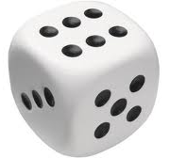
12
6
6
départ
 |  |  |  |  |  |  |  |  |  |  |  |  |  |  |  |  | arrivée

Slide 3
Les doubles
Le double de 1 est 2
Le double de 2 est 4
Le double de 3 est 6
Le double de 4 est 8
Le double de 5 est 10
Le double de 6 est 12
Le double de 7 est 14
Le double de 8 est 16
Le double de 9 est 18

Slide 4
Les doubles
Le double de 3 ?

Slide 5
Les doubles
Le double de 3 ?
6

Slide 6
Les doubles
Le double de 3 ?
6
Le double de 7 ?

Slide 7
Les doubles
Le double de 3 ?
6
Le double de 7 ?
14

Slide 8
Les doubles
Le double de 2 ?

Slide 9
Les doubles
Le double de 2 ?
4

Slide 10
Les doubles
Le double de 2 ?
4
Le double de 5 ?

Slide 11
Les doubles
Le double de 2 ?
4
Le double de 5 ?
10

Slide 12
Les doubles
Le double de 8 ?

Slide 13
Les doubles
Le double de 8 ?
16

Slide 14
Les doubles
Le double de 8 ?
16
Le double de 9 ?

Slide 15
Les doubles
Le double de 8 ?
16
Le double de 9 ?
18

Slide 16
Les doubles
Le double de 3 ?

Slide 17
Les doubles
Le double de 3 ?
6

Slide 18
Les doubles
Le double de 3 ?
6
Le double de 6 ?

Slide 19
Les doubles
Le double de 3 ?
6
Le double de 6 ?
12

Slide 20
Les doubles
Le double de 1 est 2
Le double de 2 est 4
Le double de 3 est 6
Le double de 4 est 8
Le double de 5 est 10
Le double de 6 est 12
Le double de 7 est 14
Le double de 8 est 16
Le double de 9 est 18

Slide 22
Nombres
Les collections

Slide 23
Le tableau des nombres
0 | 1 | 2 | 3 | 4 | 5 | 6 | 7 | 8 | 9
10 | 11 | 12 | 13 | 14 | 15 | 16 | 17 | 18 | 19
20 | 21 | 22 | 23 | 24 | 25 | 26 | 27 | 28 | 29
30 | 31 | 32 | 33 | 34 | 35 | 36 | 37 | 38 | 3
40 | 41 | 42 | 43 | 44 | 45 | 46 | 47 | 48 | 49
50 | 51 | 52 | 53 | 54 | 55 | 56 | 57 | 58 | 59
60 | 61 | 62 | 63 | 64 | 65 | 66 | 67 | 68 | 69
70 | 71 | 72 | 73 | 74 | 75 | 76 | 77 | 78 | 79
80 | 81 | 82 | 83 | 84 | 85 | 86 | 87 | 88 | 89
90 | 91 | 92 | 93 | 94 | 95 | 96 | 97 | 98 | 99

Slide 24
1 bracelet contient 10 perles

Slide 25
Combien comptes-tu d’allumettes?
34

Slide 26
Combien comptes-tu de timbres ?

Slide 27
Combien comptes-tu de timbres ?
27

Slide 28
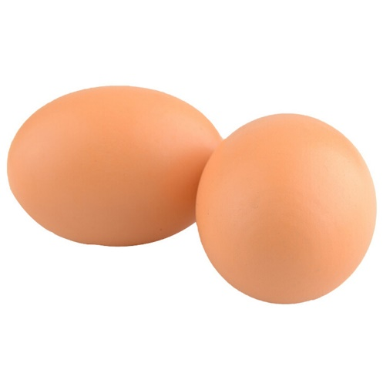
Combien comptes-tu d’œufs ?

Slide 29
Combien comptes-tu d’œufs ?
38

Slide 30
Les nombres écrits en lettres
1 : un
2 : deux
3 : trois
4 : quatre
5 : cinq
6 : six
7 : sept
8 : huit
9 : neuf

Slide 31
Problèmes

Slide 32
Première situation
Pour commencer je mets 13 cubes. Puis je mets encore 5 cubes.

Slide 33
Deuxième situation
Pour commencer je mets 17 cubes. Puis je mets encore 15 cubes.

Slide 34
Troisième situation
Pour commencer je mets 27 cubes. Puis je mets encore 13 cubes.

Slide 35
Calcul des CE1

Slide 36
Pose et calcule :
253 + 142
C
D
U
2
5
3
+
1
4
2
3
9
5

Slide 37
Pose et calcule :
357 + 89

Slide 38
Pose et calcule :
357 + 89
C
D
U
1
1
3
5
7
+
8
9
4
4
6

Slide 39
Pose et calcule :
459 - 36

Slide 40
Pose et calcule :
459 - 36
C
D
U
4
5
9
-
3
6
4
2
3

Slide 41
Pose et calcule :
179 + 18

Slide 42
Pose et calcule :
179 + 18
C
D
U
1
1
7
9
+
1
8
1
9
7

Slide 43
Pose et calcule :
459 - 36

Slide 44
Pose et calcule :
563 - 42
C
D
U
5
6
3
-
4
2
5
2
1

